Slide 1
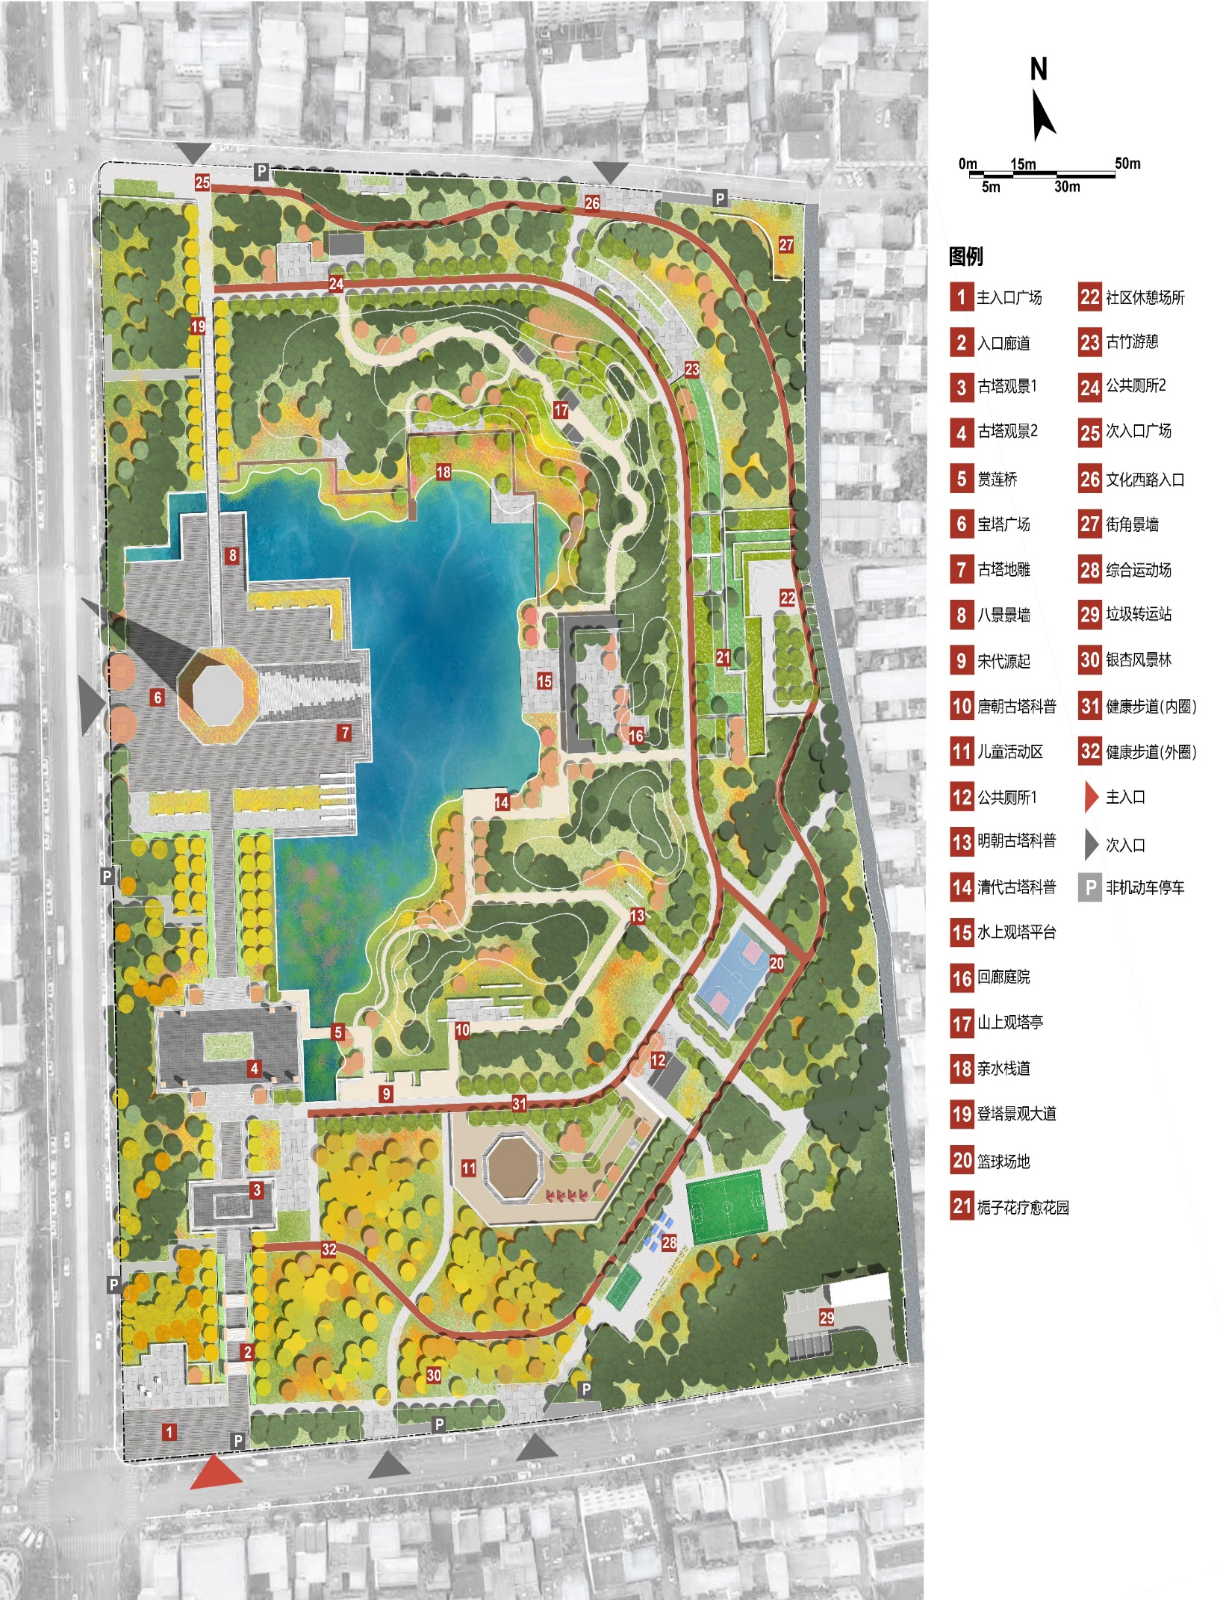
二 总体设计
图例
1
主入口广场 16 回廊庭院
山门现塔 17 山上观塔亭
菩提望塔 18 亲水栈道
宝殿迎塔 19 登塔景观大道
赏莲桥 20 篮球场地
凌烟广场 21 栀子花疗愈花园
塔影记忆 22 社区休憩场所
八景景墙 23 古竹游憩
宋代源起 24 公共厕所2
唐朝古塔科普 25 次入口广场
儿童活动区 26 文化西路入口
公共厕所1 27 街角景墙
明朝古塔科普 28 公园办公区
清代古塔科普 29 垃圾转运转
水上观塔平台 30
主入口
2
3
4
5
6
7
8
9
10
11
12
13
14
15
银杏风景林
31
健康步道（内圈）
次入口
32
健康步道（外圈）
P
非机动车停车场
河南省唐河县宝塔公园设计方案

